Slide 1

МДОАУ «Детский сад №53» г. Орск ПРЕЗИНТАЦИЯ «Создание условий в ДОУ для реализации физического развития воспитанников с привлечением всех участников образовательного процесса» Подготовила Заведующий МДОАУ «Детский сад №53» г. Орск Пузырникова В.И.

Slide 2

«Результатом нашей работы должна стать осознанная молодым поколением необходимость в здоровом образе жизни, в занятиях физической культурой и спортом. Каждый молодой человек должен осознать, что здоровый образ жизни – это успех, его личный успех»
Владимир Владимирович Путин

Slide 3
Проблема: создание условий для реализации физического развития всех участников образовательного процесса.
Цель : создание необходимых условий для сохранения, укрепления здоровья и организацию двигательной активности дошкольников.
Задачи:
-Проанализировать имеющиеся условия и определить актуальные проблемы оснащения каждой возрастной группы, музыкально-физкультурного зала и территории учреждения;
-Обогатить предметно-развивающую среду по физическому развитию, в том числе нетрадиционным оборудованием;
-Обеспечить двигательную активность воспитанников через участие дошкольников в различных физкультурно-оздоровительных, физкультурно-музыкальных и других мероприятиях городского, областного уровней;
-Заинтересовать и привлечь родителей (законных представителей) к решению поставленных задач и реализации всех направлений по достижению цели

Slide 4
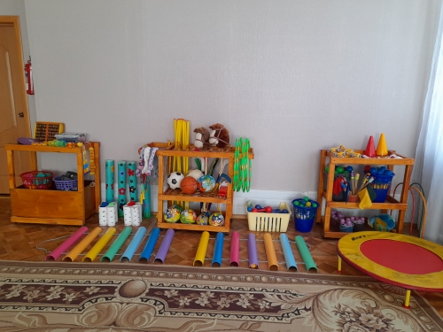
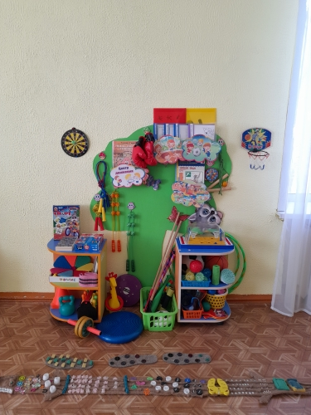
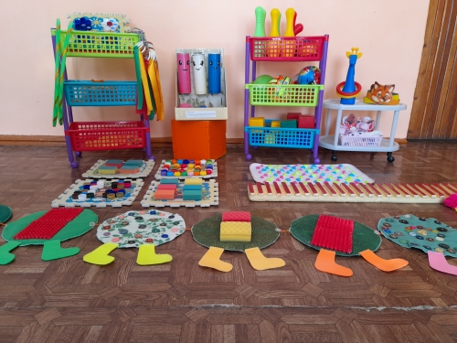
Музыкальный зал
1 младшая группа
Подготовительная к школе группа

Slide 5
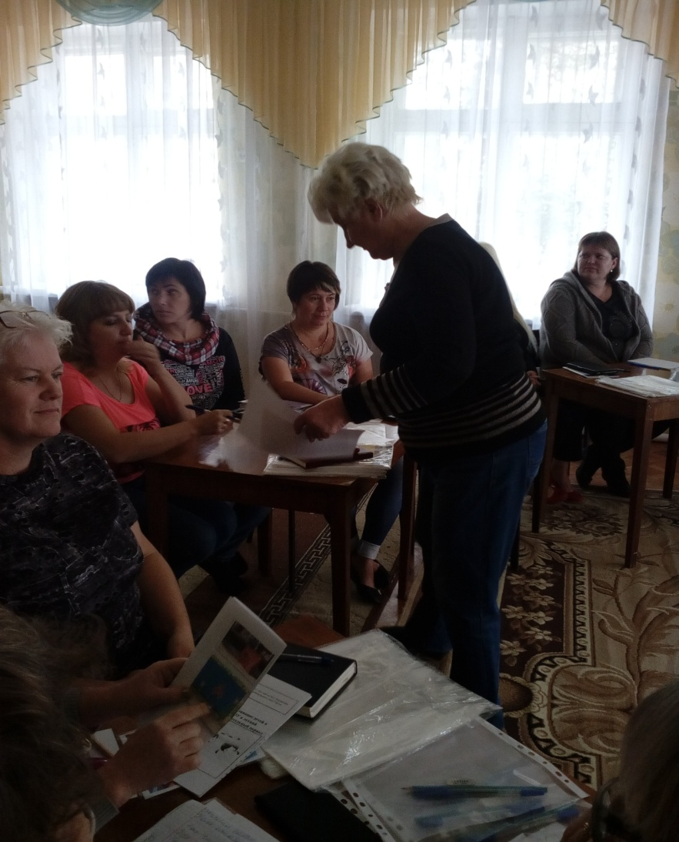
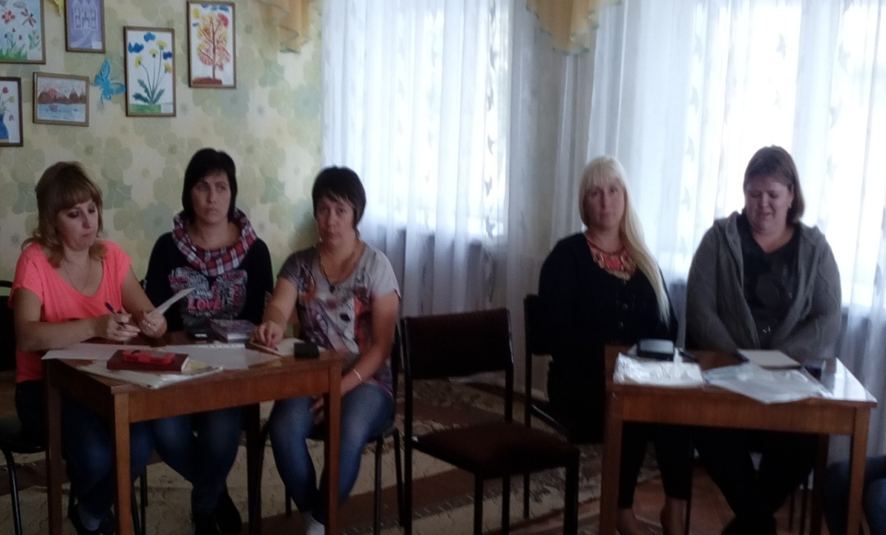
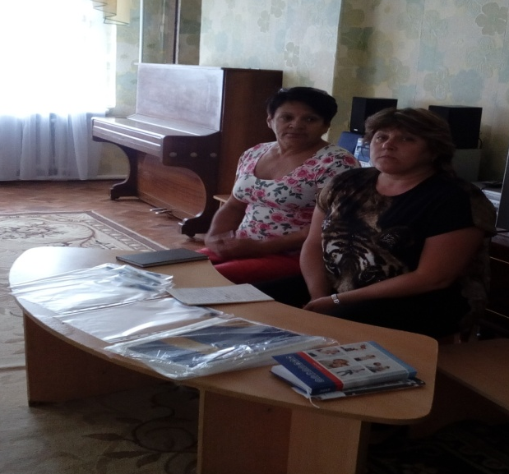
Педагогический совет

Slide 6
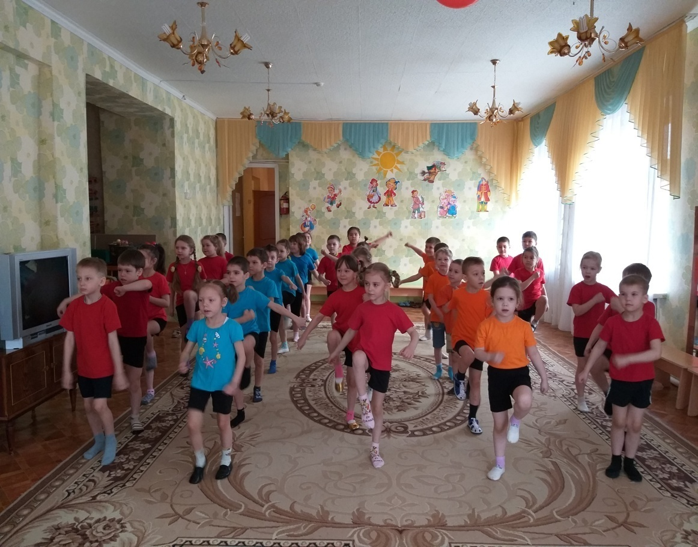
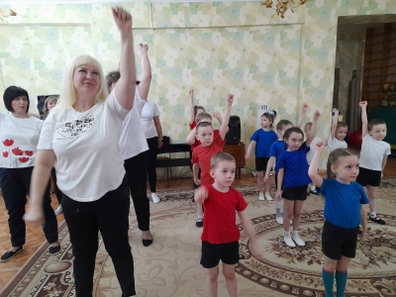
Раз , два на зарядку становись!

Slide 7
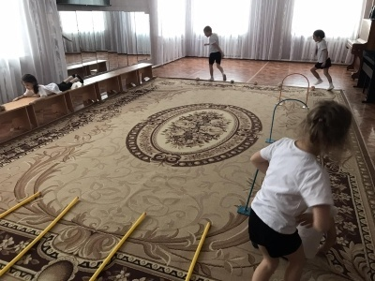
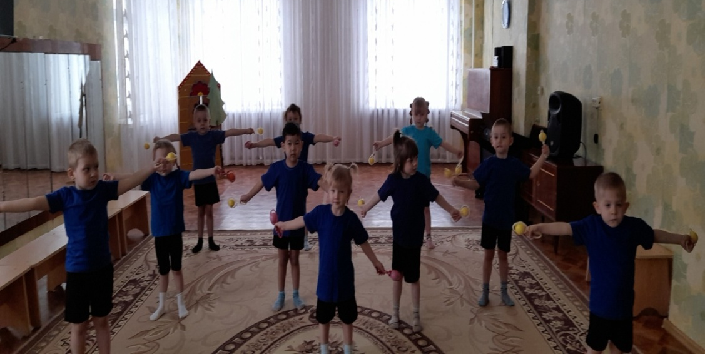
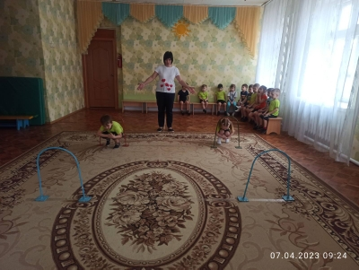
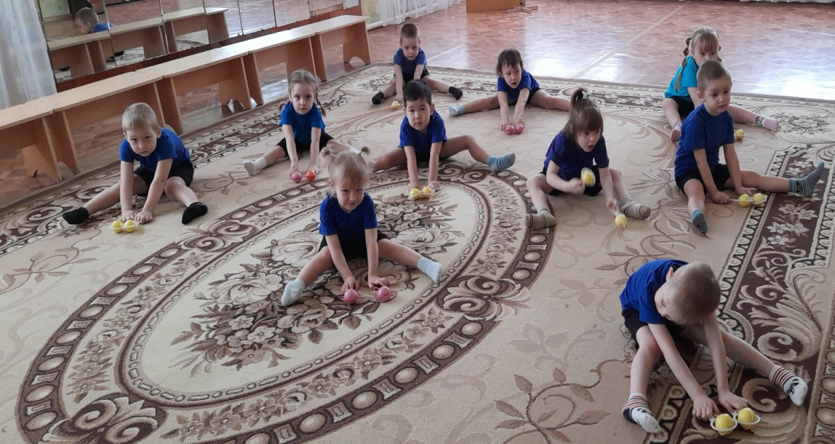
Физкультурные занятия

Slide 8
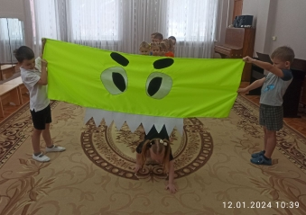
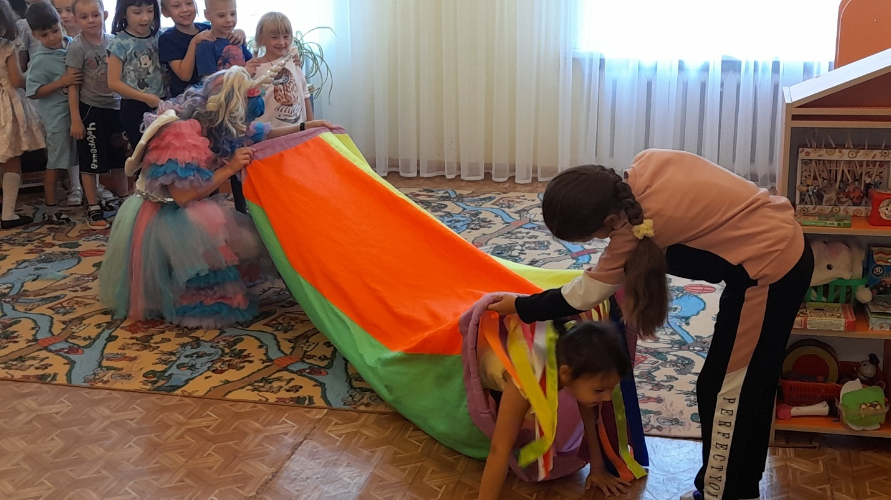
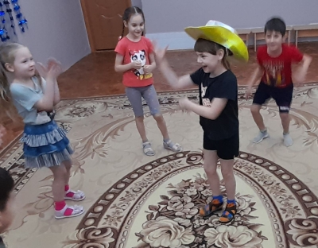
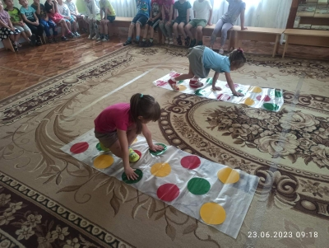
Использование нетрадиционных пособий

Slide 9
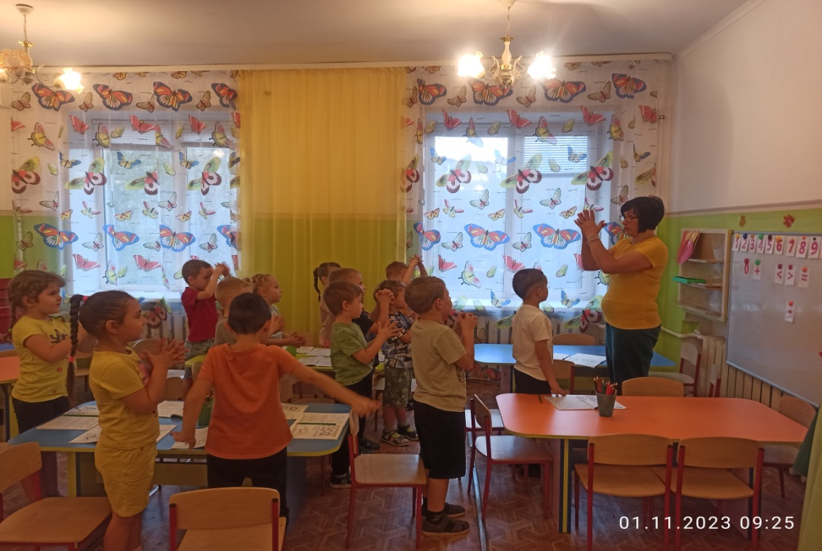
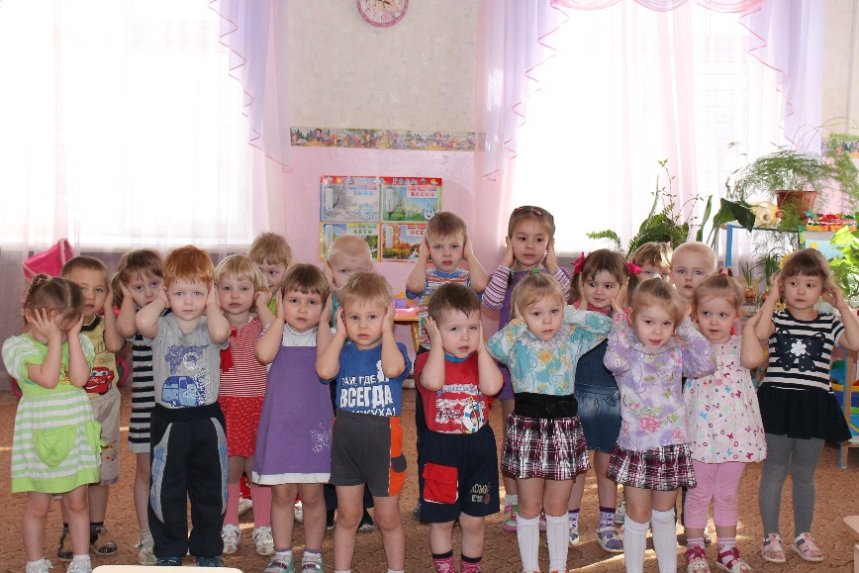
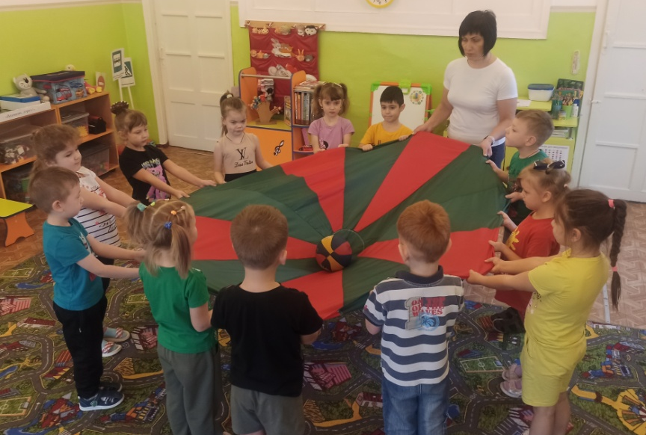
Физминутки в режиме дня

Slide 10
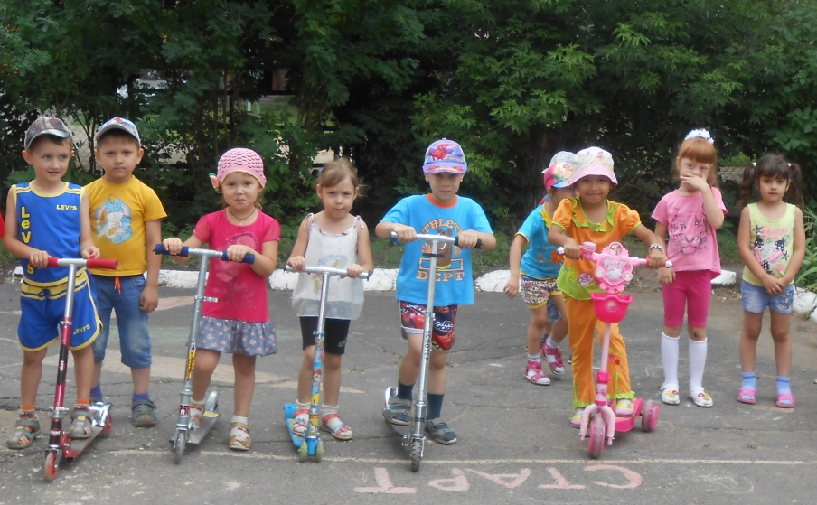
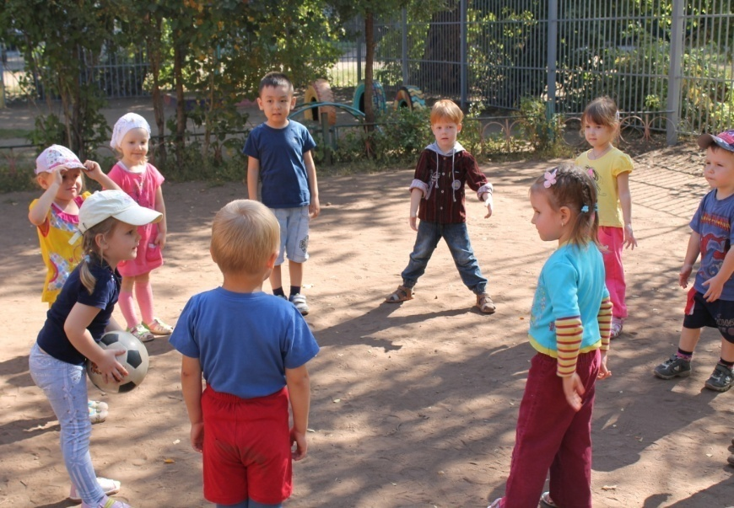
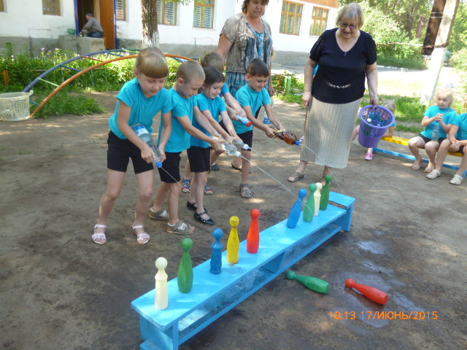
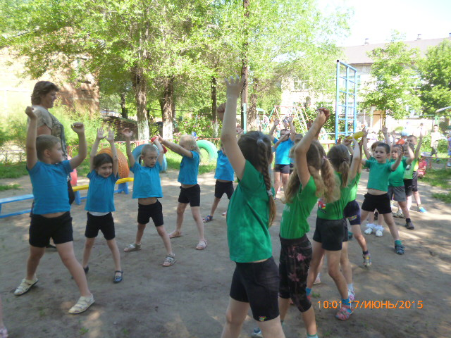
Летная оздоровительная работа

Slide 11
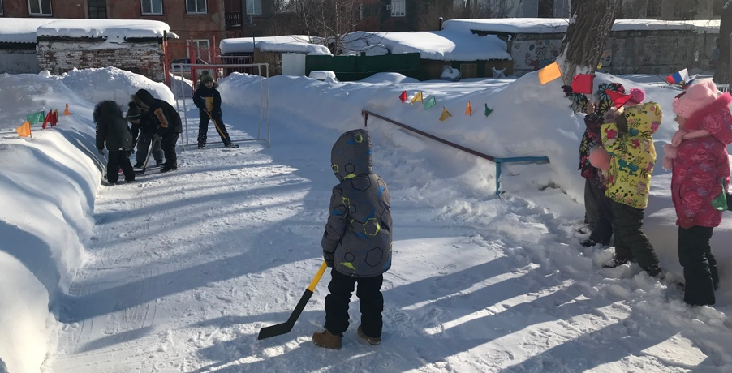
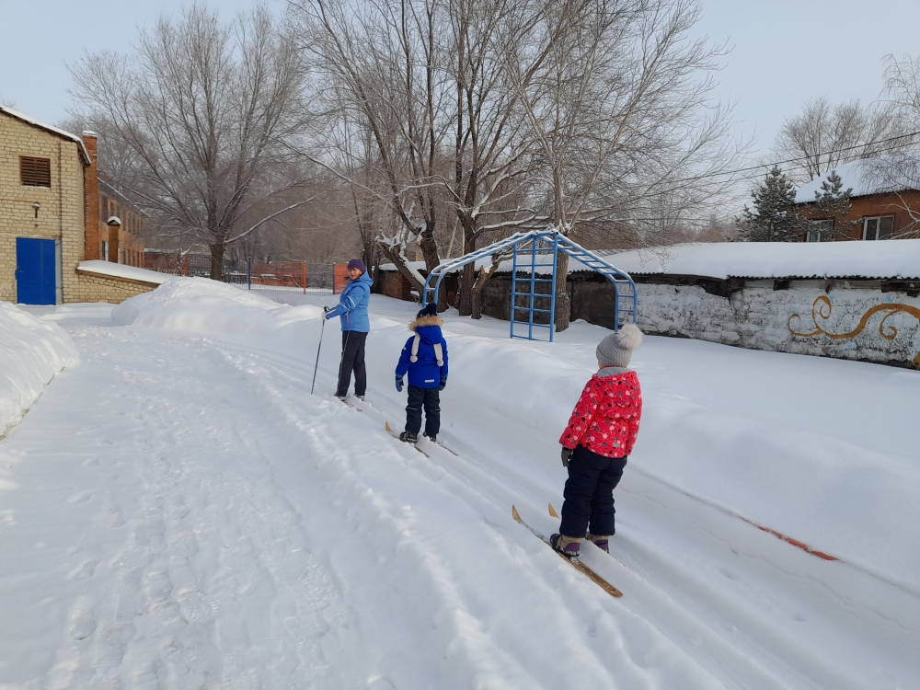
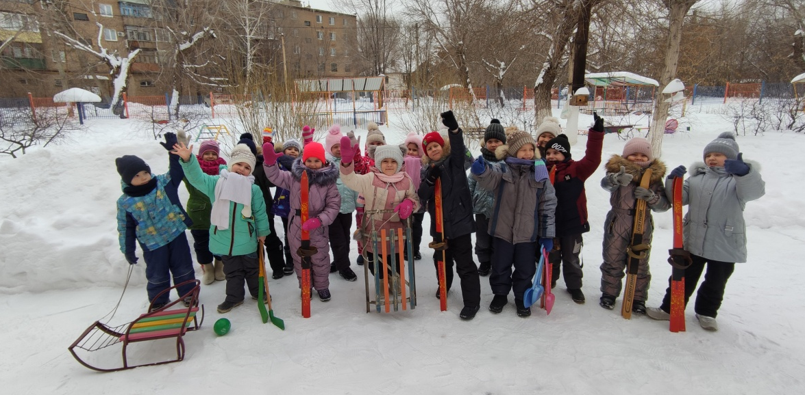
Зимняя оздоровительная работа

Slide 12
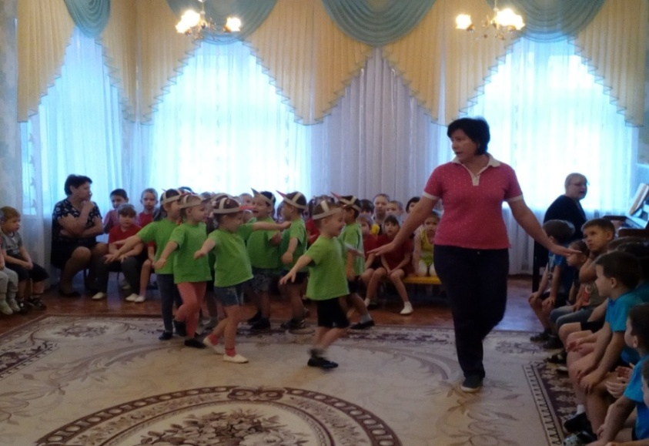
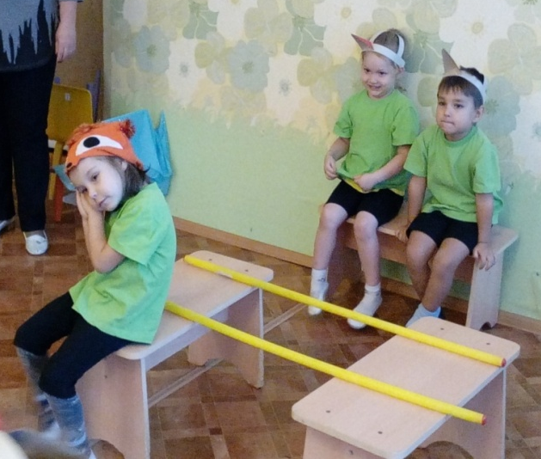
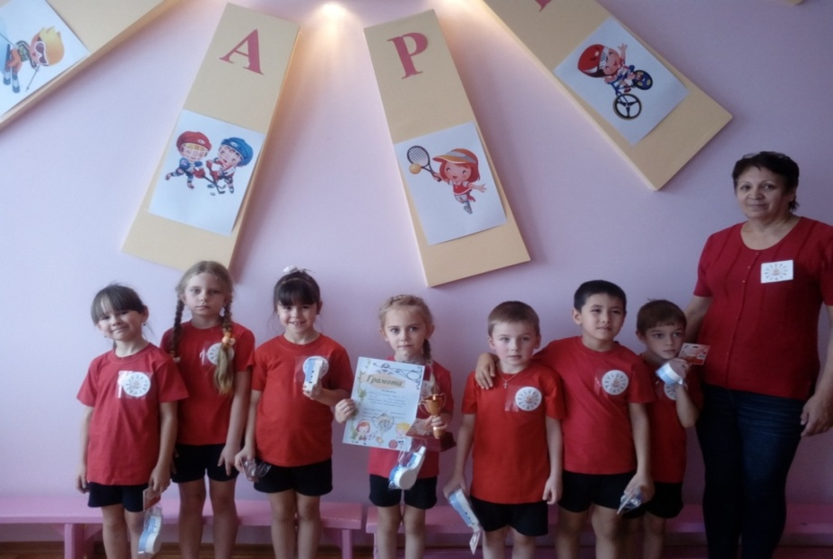
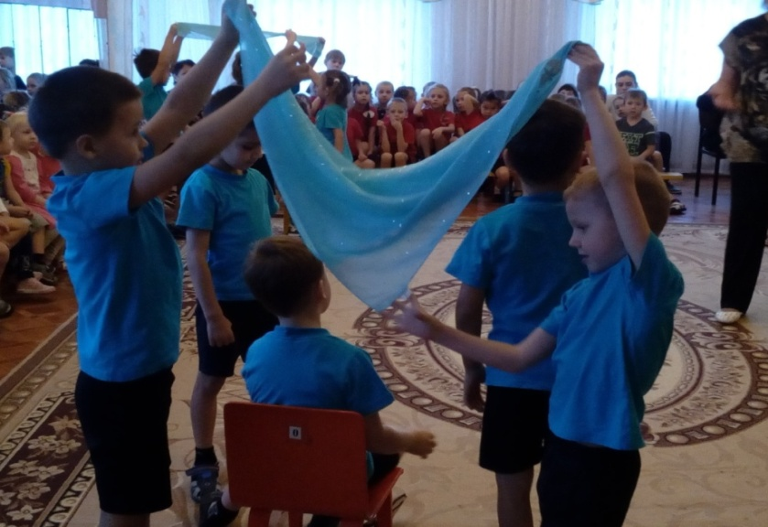
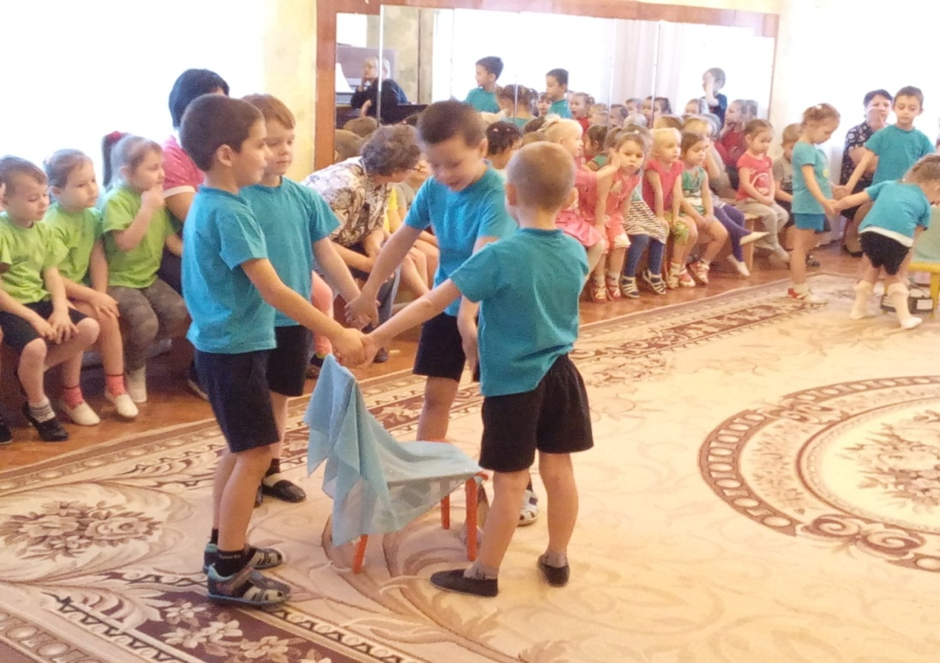
Конкурсное движение

Slide 13
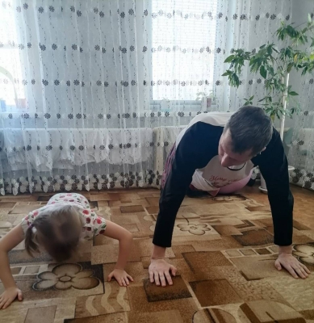
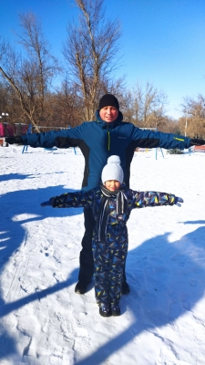
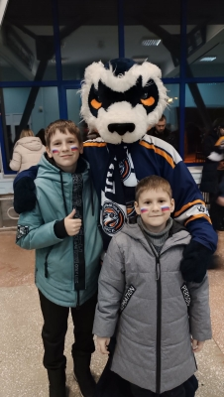
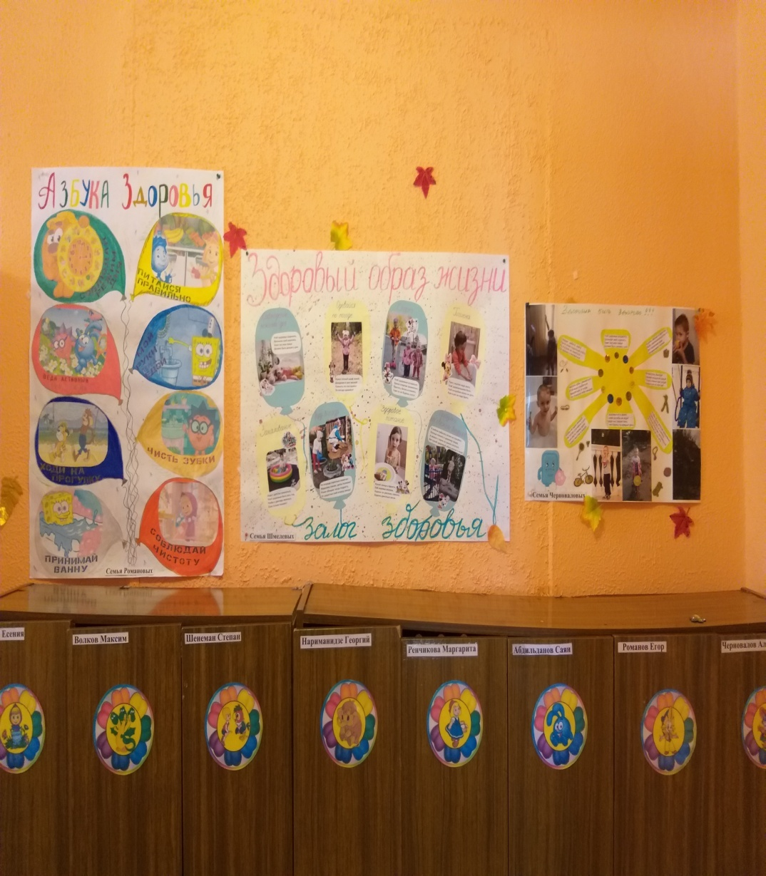
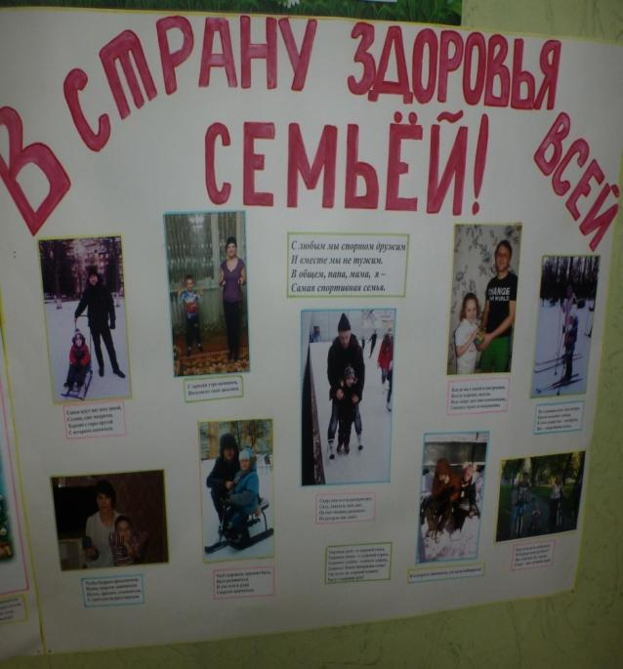
Работа с родителями

Slide 14
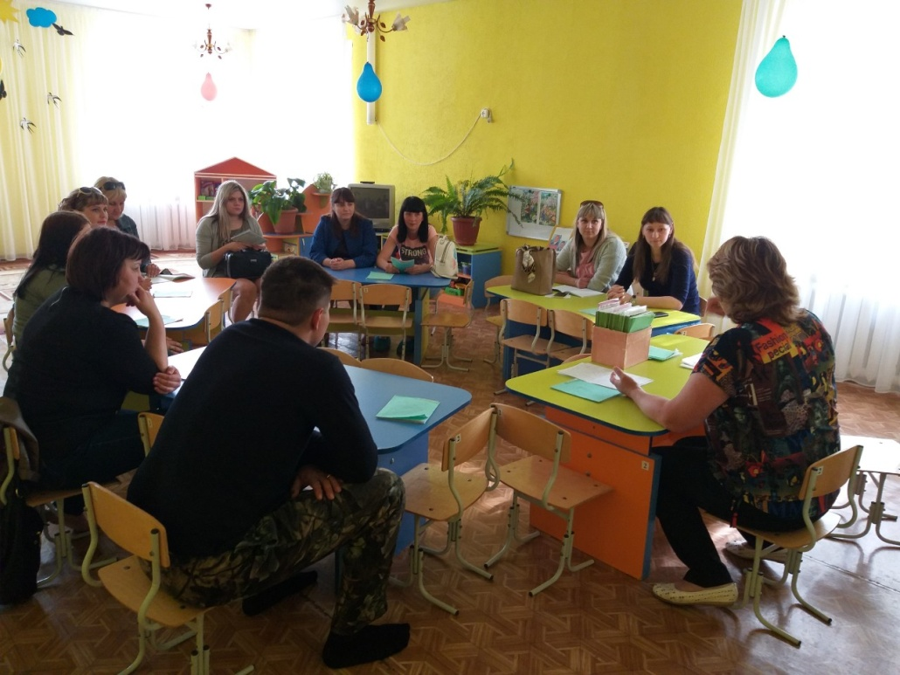
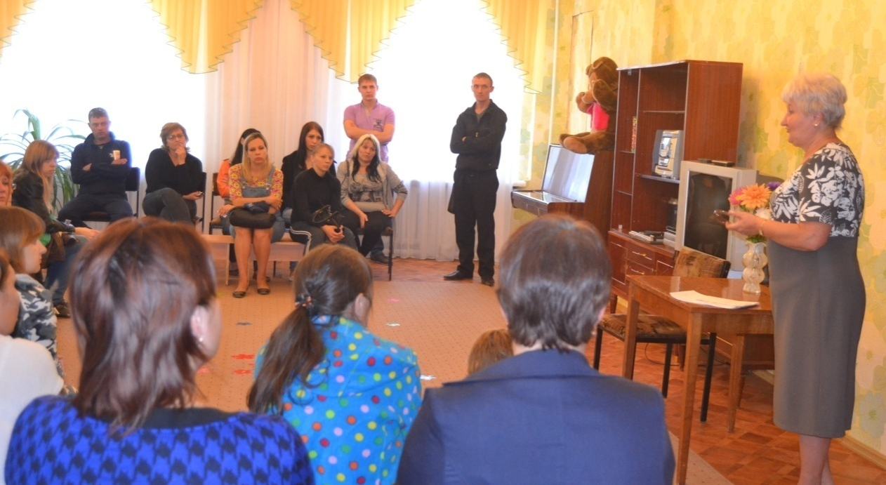
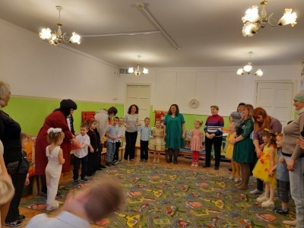
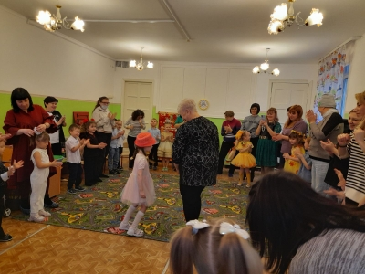

Slide 15
Программа выступления МДОАУ «Детский сад № 53»г.Орска
Ф.И.О. руководителя учреждения Пузырникова Валентина Ивановна
Тема: «Создание условий в ДОУ для реализации физического развития воспитанников, с привлечением всех участников образовательного процесса»
Цель: создание необходимых условий для сохранения, укрепления здоровья и организацию двигательной активности дошкольников
Задачи:
-Проанализировать имеющиеся условия и определить актуальные проблемы оснащения каждой возрастной группы, музыкально-физкультурного зала и территории учреждения;
-Обогатить предметно-развивающую среду по физическому развитию, в том числе нетрадиционным оборудованием;
-Обеспечить двигательную активность воспитанников через участие дошкольников в различных физкультурно-оздоровительных, физкультурно-музыкальных и других мероприятиях городского, областного уровней;
-Заинтересовать и привлечь родителей (законных представителей) к решению поставленных задач и реализации всех направлений по достижению цели
В результате проделанной работы:
-созданы условия для реализации физического развития воспитанников;
-созданы центры физического развития, их разнообразили новым спортивным оборудованием;
-сотрудники ДОУ и родители изготовили нетрадиционное оборудование для физкультурных занятий досугов.

